Slide 1
¿Alguna vez te has preguntado qué tan complejo puede ser organizar un campeonato?

Slide 2



Qatar lleva aproximadamente 12 años de planeamiento para realizar la Copa.
Inversión de US$ 220.000 millones en los 12 años

Slide 3
Ñupis FC
Empresa que desarrolla aplicaciones para PC.

Slide 4
NUESTRO EQUIPO
Mateo Guerrero Isuiza
Joshua Mijail Lizarbe Saavedra
Bryan Steven Cruz Sanchez

Slide 5


Para organizar campeonatos ya sea en las universidades, ligas profesionales o incluso en tu propio barrio, se necesita seguir una lista de requerimientos para que puedan realizarse de forma efectiva y sin problemas.
Estos requerimientos son esenciales para darle al campeonato un “resultado justo y correcto” para el bien de los participantes.
Inscripciones
Centros deportivos
Fechas de Partidos
Tabla de posiciones
Estadísticas por partido

Slide 6


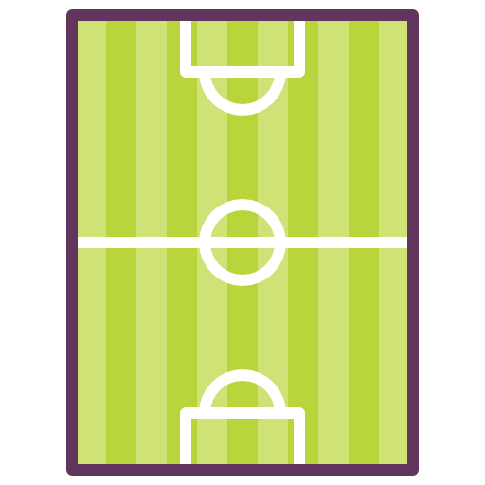

Uno de los problemas que los organizadores tienen es la planificación del campeonato, y más si no tienen experiencia.
Árbitros
Numero de Participantes
Instalaciones y tiempo disponible
Objetivo
Notes:
Sin embargo realizar estos requerimientos puede surgir problemas

Slide 7

El sistema de clasificación del campeonato debe tener buenos criterios para que los resultados sean justos para cada equipo.
Mayor número de puntos obtenidos
Mayor diferencia de goles
Menor número de tarjetas y faltas
Notes:
Sin embargo realizar estos requerimientos puede surgir problemas

Slide 8

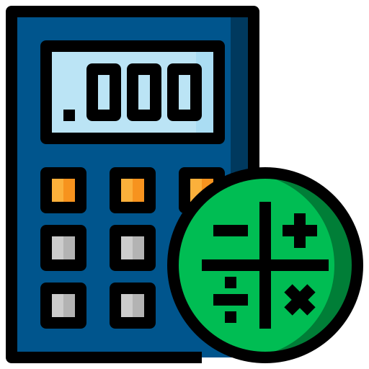
Manejo de datos de los participantes y los centros deportivos. Además, la obtención de los resultados por partido.
Datos de los participantes
Cálculo de los resultados
Hora y fecha de los partidos

Slide 9





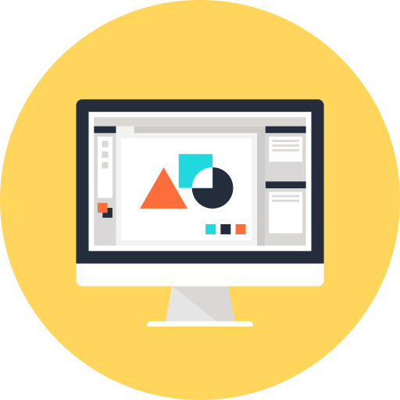
APP PARA CAMPEONATOS
Interfaz simple
Seguridad de datos
Diseño agradable
Analítico
Actualización

Slide 10



Beneficios
Plan y organización del torneo
2. Facilidad en las inscripciones y de forma dinámica

Slide 11



Beneficios
3. Gestión de los resultados y partidos
4. Visualización de las estadísticas por partido

Slide 12
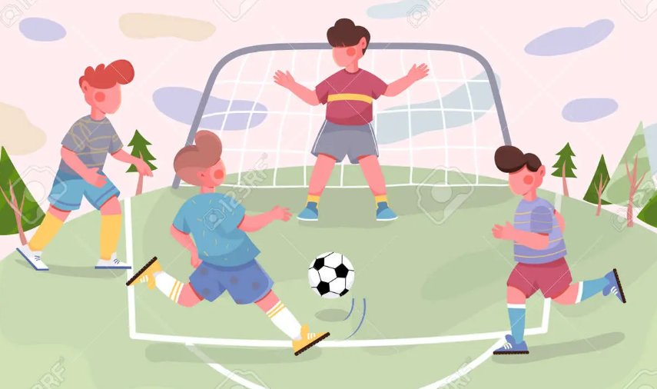


¿Por qué nuestro proyecto es el ideal?
Somos una empresa que busca ayudar a impulsar el deporte por medio de los organizadores, facilitandoles las tareas de organización y planificación de manera óptima y dinámica,en el desarrollo de campeonatos.
Nuestra app puede ser utilizada en universidades, colegios y hasta campeonatos distritales con ayuda de municipalidades.

